Slide 1

第5章 交互绘图技术
主讲人：赵宏庆

Slide 2
第5章 交互绘图技术
5.1 窗口系统和事件驱动模式
5.2 交互式的显示控制技术
5.3 交互式的图形生成技术
5.4 交互式的图形编辑技术
5.5 OpenGL对图形交互的支持

Slide 3
5.1 窗口系统和事件驱动模式
Windows操作系统是一个窗口式的多任务操作系统，它的出现使PC机进入了图形用户时代。
窗口是屏幕上的一个矩形区域，对用户来说，一个窗口就是一个单独的可操作单元。

Slide 4
5.1.2 事件驱动模式
在Windows环境下编写应用程序，采用事件驱动机制。
传统的MS-DOS程序主要采用顺序的、关联的、过程驱动的程序设计方法。
一个程序是一系列预先定义好的操作序列的组合，它具有一定的开头、中间过程和结束。
程序直接控制事件和过程的顺序。这样的程序设计方法是面向程序而不是面向用户的，交互性差，用户界面不够友好，因为它强迫用户按照某种不可更改的模式进行工作。
它的基本模型如图所示。

Slide 5
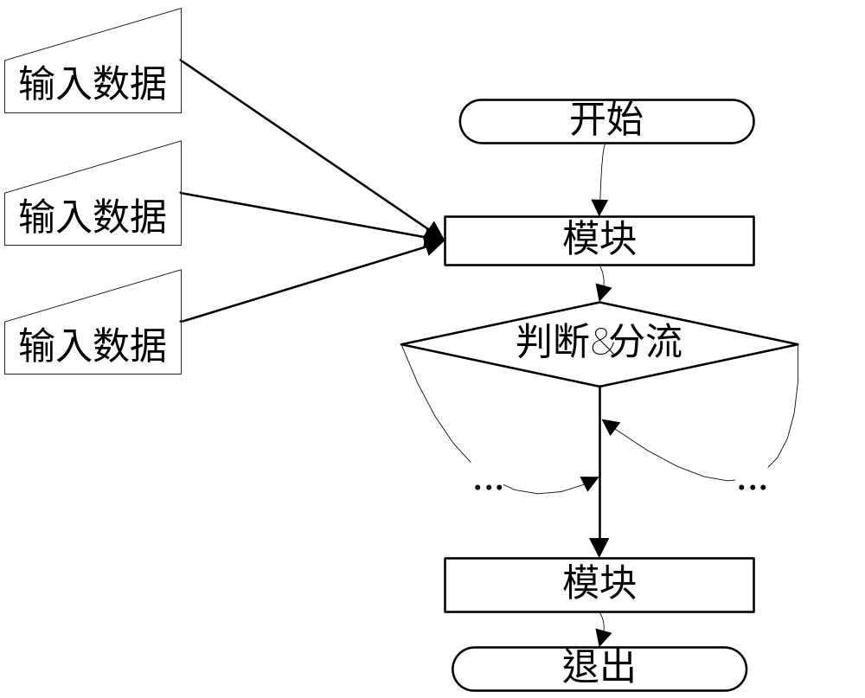
5.1.2 事件驱动模式
传统DOS环境下编程模式

Slide 6
5.1.2 事件驱动模式
对于需要用户交互的应用程序来说，事件驱动的程序设计有着过程驱动方法无法替代的优点。
它是一种面向用户的程序设计方法，它在程序设计过程中除了完成所需功能之外，更多的考虑了用户可能的各种输入，并针对性的设计相应的处理程序。
它是一种“被动”式程序设计方法，程序开始运行时，处于等待用户输入事件状态，然后取得事件并作出相应反应，处理完毕又返回并处于等待事件状态。
它的基本模型如图所示。

Slide 7
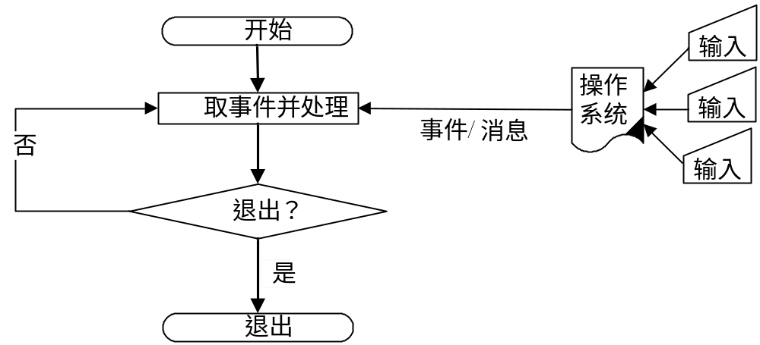
5.1.2 事件驱动模式
事件驱动程序设计模式

Slide 8
5.1.3 Windows下基于消息的事件驱动编程
Windows程序的运行依靠外部发生的事件来驱动，换句话说，程序要不断等待（利用一个while循环），等待任何可能的输入（如鼠标移动，键盘按下等），然后做判断，进行相应的处理。
上述的输入是由操作系统捕获之后，以消息的形式（一种特定的数据结构）进入程序之中。
如果把应用程序获得的各种消息分类，可以分为由硬件装置产生的消息（如鼠标移动、键盘被按下等），放在系统消息队列中，以及由Windows系统或其他Windows程序传送过来的消息，放在程序消息队列中
当应用程序获得某个消息，则某个代码段将会被执行，这种应用程序模式便被称之为事件驱动、消息响应编程模式。

Slide 9
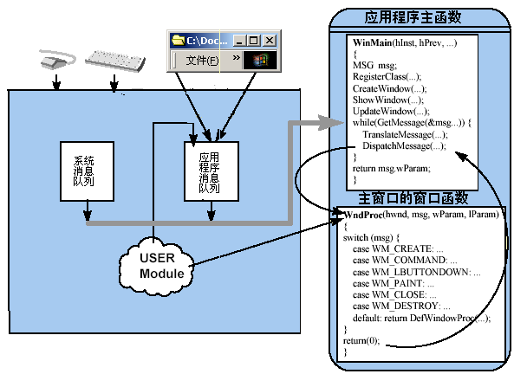
消息MSG结构是Windows的一种数据结构，包含消息的窗口来源、消息种类、与此消息相关的附加信息、消息发生时鼠标的位置等。接收和处理消息的是窗口，每个窗口都有一个专门负责处理消息的 “窗口函数”。

Slide 10
5.1.4 MFC中的事件驱动编程
微软基础类库(MFC：Microsoft Foundation Class)是微软为Windows程序员提供的一个面向对象的Windows编程接口，它大大简化了Windows编程工作。
使用MFC类库的好处是：
  首先，MFC提供了一个标准化的结构，这样开发人员不必从头设计创建和管理一个标准Windows应用程序所需的程序，而是“站在巨人肩膀上”，从一个比较高的起点编程，节省了大量的时间；
  其次，它提供了大量的代码，指导用户编程时实现某些技术和功能。

Slide 11
5.1.4 MFC中的事件驱动编程
MFC通过定义一个消息与处理函数的对照表，实现了消息处理的分离编程。
  每当产生一个事件，便可以通过这个对照表找到相应的消息处理函数，执行这个函数便完成了相应的功能；
  程序员不再需要编写庞大的窗口函数；
  程序员只需利用VC集成开发环境提供的工具指定鼠标在哪个GUI对象上单击时执行哪个函数即可。
为每个对象的不同事件指定唯一一个消息处理函数，完成在该对象上发生的这种事件时的功能。

Slide 12
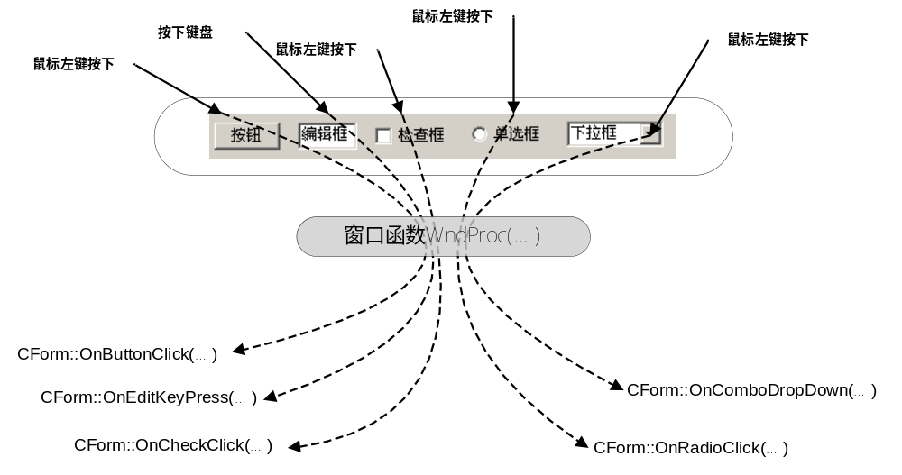
利用MFC编写事件驱动的Windows程序，不需要编写杂乱冗长的窗口函数，只需要为每个对象的每个事件编写一个个独立的消息处理函数即可，这将大大减少程序出错的可能，可以实现多人协作开发。

Slide 13
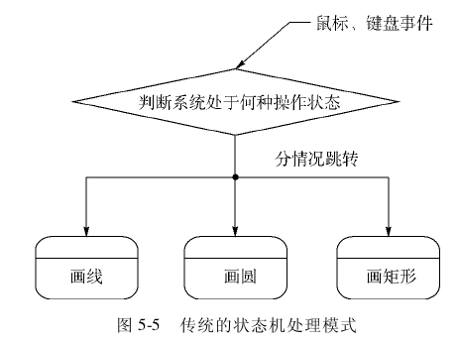
5.1.5 状态与事件结合程序控制模式
在计算机图形学领域，许多软件在运行时需要记住一系列状态值，每当有事件发生，系统将根据目前的运行状态决定如何进行响应。
Windows的画图软件便是一个典型的例子。

Slide 14
5.1.5 状态与事件结合程序控制模式
传统状态机处理模式的缺点：
  不管系统处于何种状态，事件处理模块都要进行判断，无法利用面向对象的多态特征，且所有处理分支都集中在一个模块中，使事件处理模块变得庞大，增加了调试的难度。
  这种处理方式不容易实现分工协作。

Slide 15
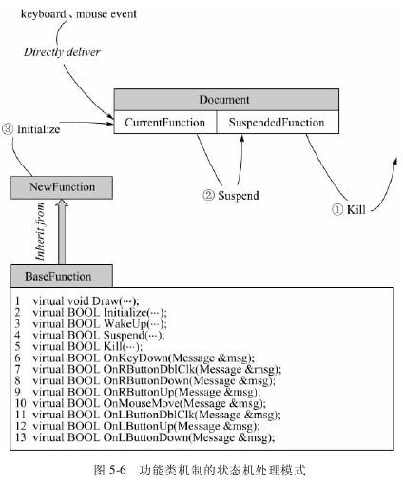
在功能类机制的模型中，系统在每个时刻都处于一种特定的操作状态，如画线状态，在这种特定的操作状态下，每当用户事件产生，如鼠标移动，系统只需要完成当前状态所规定的任务----画线，而不需要考虑系统的其他功能。
这种机制实现了模块分离和分工协作。

Slide 16
第5章 交互绘图技术
5.1 窗口系统和事件驱动模式
5.2 交互式的显示控制技术
5.3 交互式的图形生成技术
5.4 交互式的图形编辑技术
5.5 OpenGL对图形交互的支持

Slide 17
5.2 交互式的显示控制技术
在计算机图形学领域，显示控制是软件编制需要考虑的一个重要方面。
灵活的显示控制方式是衡量一个计算机图形学软件的非常重要的指标，交互式的显示控制，如对显示场景的旋转、平移、缩放等，能够给用户提供高效率的操作方式，并能够提高计算机图形学软件的可视化程度，让用户在视觉上对所处理的场景进行较全面的了解。

Slide 18
5.2.1 场景充满窗口(FitWindow)的控制方法
所谓FitWindow是指将当前显示的场景进行一定程度的缩放和平移，使之显示在窗口中央且尽量充满整个窗口。
FitWindow是一次性操作，不必用功能类来实现，不需要接收鼠标、键盘消息，一般将之安排在一次菜单动作中，用于将场景以最佳尺寸和位置显示出来。
当用户对场景进行旋转或平移操作之后，可用FitWindow功能复原场景显示。
显示场景时，需要指定投影变换参数，实际上就是定义一个视景体，只有处于视景体内的物体才能显示出来。

Slide 19
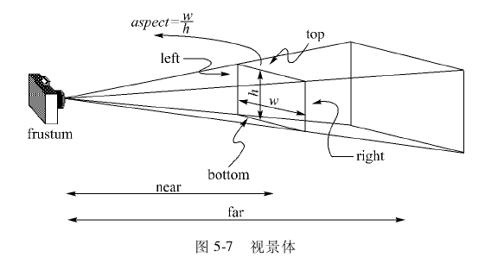
FitWindow的功能就是要根据场景的数据设计出一个刚好能容纳整个场景的视景体，达到使场景刚好充满窗口的目的。

Slide 20
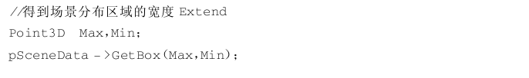
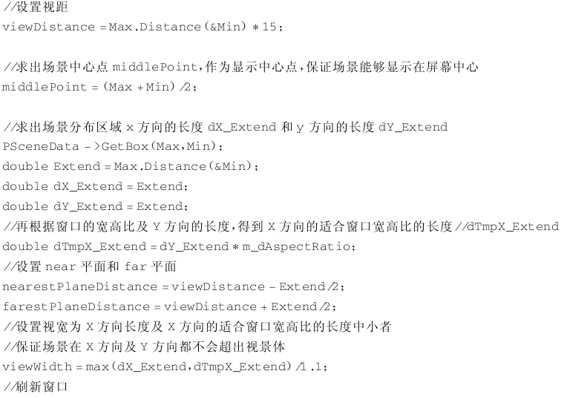

Slide 21
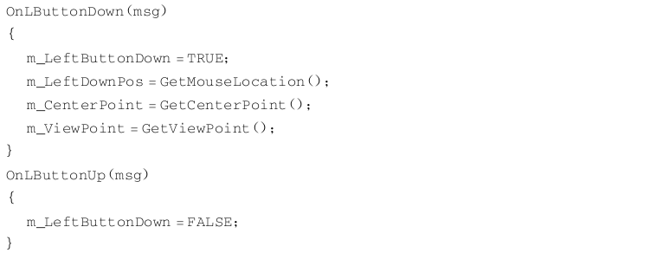
5.2.2 旋转操作的交互控制方法

Slide 22
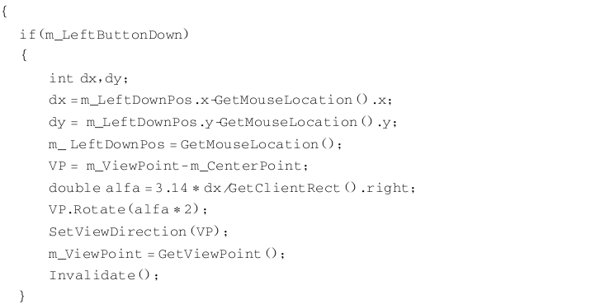
5.2.2 旋转操作的交互控制方法

Slide 23
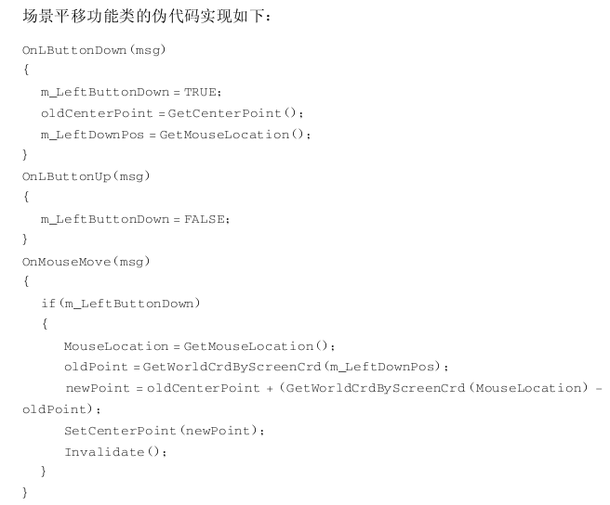
5.2.3 平移操作的交互控制方法

Slide 24
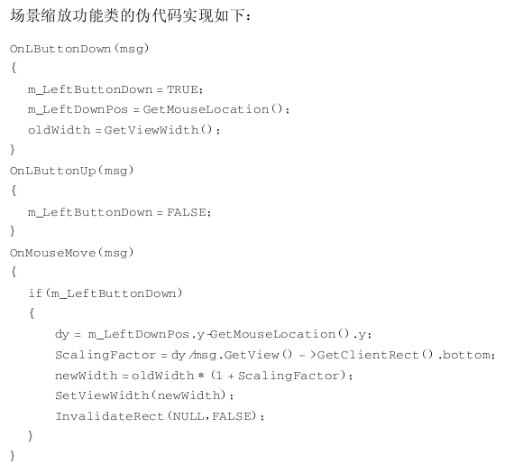
5.2.4 缩放操作的交互控制方法

Slide 25
第5章 交互绘图技术
5.1 窗口系统和事件驱动模式
5.2 交互式的显示控制技术
5.3 交互式的图形生成技术
5.4 交互式的图形编辑技术
5.5 OpenGL对图形交互的支持

Slide 26
5.3 交互式的图形生成技术
交互式的计算机图形学软件允许用户通过鼠标或键盘等外部设备动态的控制场景的显示，甚至能够动态的、可视的改变场景数据。
假如用户想向一个三维场景中通过鼠标单击加入一个点数据，那么就需要将鼠标在屏幕上的位置（二维坐标）转换为与当前场景对应的三维坐标；
若用户需要在当前场景的基础上进行实时绘图操作，比如画线，则需要使用橡皮筋技术。
因此，本节将讨论有关的交互式图形生成技术，包括交互式绘图基本方法、坐标的输入技术和橡皮筋技术等。

Slide 27
5.3.1 交互式绘图概述
一般说来，交互式绘图操作是“一次性”操作，这种绘图是为了表示用户在操作过程中产生的暂时的、过程性的图形元素。
  如用户在三维场景中的画线操作，鼠标左键单击表示一条新的线段的开始；
  在用户移动鼠标的过程中，上一次画线的结果要“抹”掉，一条新的线段将出现在屏幕上，指示当前的画线过程；
  当用户鼠标再次单击后，则表示当前的画线操作结束，这条线段将保存到程序的数据结构中。
如何“抹掉”上次操作的图形指示？如何将屏幕上鼠标位置的二维坐标转换为场景中的三维世界坐标？这些就是交互式绘图所要解决的一些基本问题。

Slide 28
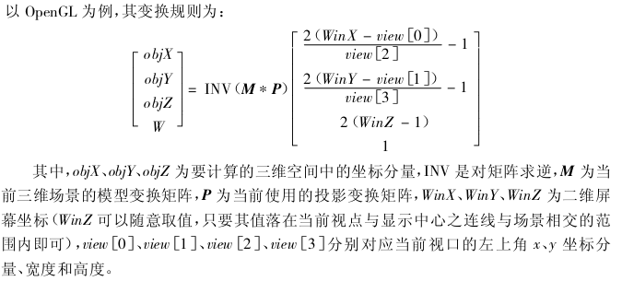
5.3.2 坐标的输入技术
坐标输入技术 是将二维坐标变换到三维空间坐标

Slide 29
5.3.3 橡皮筋技术
何谓橡皮筋技术？
想象一下，将橡皮筋一端固定于某点，手持其另一端点随意移动，则橡皮筋将随着手的移动而不断变换形态，这种形态的变化能够很清晰的表达出手移动的过程细节。
因此，橡皮筋技术可用于交互式绘图以表现用户操作的过程细节。
交互式绘图需要控制某种图形随着用户的操作（如鼠标移动）不断变换形态，这要解决两个方面的问题：擦除旧的图形形态，显示新的图形形态。
要实现橡皮筋技术，最关键的问题是如何将旧的图形擦除，显示新的图形形态则较为简单。
目前，实现橡皮筋技术主要有两种方法：基于异或操作的橡皮筋技术和基于缓冲区的橡皮筋技术。

Slide 30
5.3.3 橡皮筋技术
1 基于异或操作的橡皮筋技术
  基于异或操作的橡皮筋技术利用了异或逻辑操作的重要性质：值A与值B两次异或，其值仍然为A。其运算逻辑如表5-1所示。
  将这个性质应用到像素的颜色上，则可以利用两次异或操作恢复本来的像素颜色。
    即：将图形显示方式设置为异或模式（如VisualC＋＋中的函数SetROP2），画出图形（此时图形是可见的），在异或模式下，将相同的图形再画一遍，这个图形将会从屏幕上消失，而原来被它覆盖的部分将恢复如初。

Slide 31
5.3.4 基于缓冲区的橡皮筋技术
屏幕上所绘的图形都是由像素组成的，每个像素都有一个固定的颜色或带有相应点的其他信息，如深度等。
因此在绘制图形时，内存中必须为每个像素均匀地保存数据，这块为所有像素保存数据的内存区就叫缓冲区，又叫缓存（buffer）。
不同的缓存可能包含每个像素的不等数位的数据，但在给定的一个缓存中，每个像素都被赋予相同数位的数据。

Slide 32
5.3.4 基于缓冲区的橡皮筋技术
在基于缓冲区的橡皮筋技术中有两个缓存（称为双缓存），一个称为前缓存，另者称后缓存。
向前缓存中绘制图形，将会在屏幕上看到具体的绘制过程，向后缓存中绘制图形，屏幕上看不见具体的绘制过程。
在适当的时刻，将后缓存中内容复制到前缓存，则后缓存中绘制的图形将会快速的显示到屏幕上。
有下面两种方式实现橡皮筋技术：

Slide 33
5.3.4 基于缓冲区的橡皮筋技术
①在进行交互式绘图之前，将场景内容放入后缓存；在进行交互式绘图过程中，每次需要更新画面时，首先将后缓存内容显示到屏幕上，然后将需要显示的交互式图形绘制到屏幕上。
②在进行交互式绘图过程中，将每次需要显示的整个场景（包括交互式图形）一并绘制到后缓存中，然后将后缓存中的内容复制到前缓存（快速显示到屏幕）。
由于将缓存中内容显示到屏幕上速度非常快，因此用这种技术实现的交互式绘图效果并不比异或绘图方式差。

Slide 34
第5章 交互绘图技术
5.1 窗口系统和事件驱动模式
5.2 交互式的显示控制技术
5.3 交互式的图形生成技术
5.4 交互式的图形编辑技术
5.5 OpenGL对图形交互的支持

Slide 35
5.4 交互式的图形编辑技术
场景显示的交互式控制，使得用户可以自由的观察场景的各个组成部分.
通过缩放操作还可以观察场景中某个局部的细节.
相应的交互式的图形编辑技术能够给用户提供可视化的修改图形数据的手段。

Slide 36
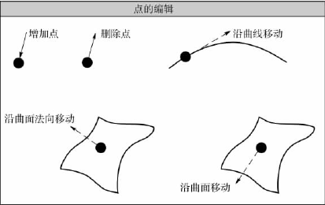
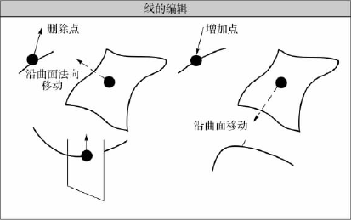
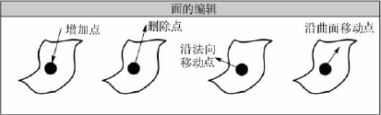
5.4.1 交互式图形编辑的基本方法
三维图形中最常见的图形元素包括点、线和面，因此交互式图形编辑一般是针对这3种图形元素进行的。
下图给出点、线、面的最基本的编辑方法。

Slide 37
5.4.2 图形元素的拾取技术
有时需要对这些图形元素的形态做进一步的调整，需要在选中某个图形元素后才能进行，因此，图形元素的选择（拾取）就成为一个不可缺少的基本操作。
选择一个元素与对这个元素进行操作往往是紧密联系在一起的。
所谓静态选择是指只有在某个图形元素之上单击了鼠标左键之后，这个点才被认为是选中了；
动态选择是在鼠标移动过程中实现的，当鼠标移动到某个图形元素之上时，这个图形元素就被选中，网页中的动态链接在一定程度上类似于动态选择。

Slide 38
5.4.2 图形元素的拾取技术
在一个三维图形处理系统中，屏幕上显示的是三维空间中的物体，而屏幕本身却是二维的，鼠标指针的位置也是二维的，因此需要解决一个问题：
  如何在二维世界中识别三维对象？即如何拾取指定的三维对象？
三维图形平台OpenGL提供的选择机制提供了解决这个问题的实现方法。

Slide 39
5.4.2 图形元素的拾取技术
现在假设已能够从给定的对象集合中确定鼠标指针选中了哪个对象
结合前面介绍的功能类机制，利用面向对象的多态性，可以对任意给定的对象集合进行静态选择与动态选择

Slide 40
1 静态选择功能类
静态选择往往与其后的编辑操作是独立的，使用静态选择选中某个对象后，需要用户通过单击菜单或其他操作来对选中的对象做进一步的处理.
因此，静态选择通常用来选中复合型对象（如一个曲面，其中包含离散点、折线），选中后再对其做进一步处理。
下面给出了静态选择功能类的伪代码实现，它由BaseFunction派生而来。

Slide 41
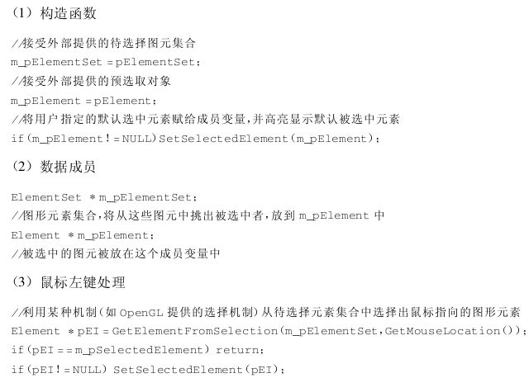

Slide 42
2.动态选择功能类
动态选择往往与其后的编辑操作密不可分，鼠标移动时选中元素，左键按下开始拖动（编辑）该元素.
因此，动态选择功能类通常与其他具有编辑功能的功能类结合在一起，共同完成一种完整的编辑操作。
动态选择功能类与静态选择功能类的实现基本一致，不同的是:
  动态选择功能类重载基类的鼠标移动事件
  静态选择功能类重载基类的鼠标左键单击事件；
另外，动态选择功能类的特点决定了其在初始化时不需要指定一个默认的被选中元素，因此，其构造函数
中不做任何工作。
下面给出了动态选择功能类的伪代码实现，它由BaseFunction派生而来。

Slide 43
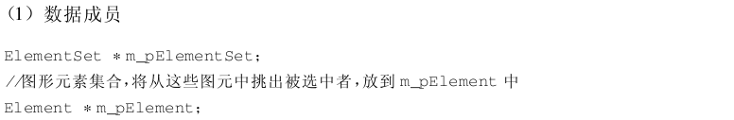
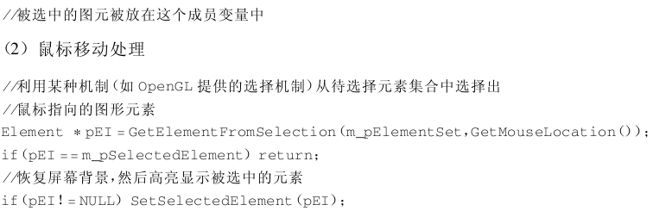
2.动态选择功能类

Slide 44
第5章 交互绘图技术
5.1 窗口系统和事件驱动模式
5.2 交互式的显示控制技术
5.3 交互式的图形生成技术
5.4 交互式的图形编辑技术
5.5 OpenGL对图形交互的支持

Slide 45
5.5 OpenGL对图形交互的支持
1992年，OpenGL正式成为适用于各种计算机环境下的三维应用程序接口（3DAPI）。目前，它已经成为国际上通用的开放式三维图形标准。
在三维图形交互方面，OpenGL提供了反向坐标变换（gluUnProject）用以实现三维坐标输入；
OpenGL的双缓存机制为实现橡皮筋技术提供了途径；
为了支持三维图形的编辑及三维目标实体的拾取功能，OpenGL提供了一种简单直观的选择机制，能够很容易的实现三维场景中任一图形元素的选取。
本节将依次介绍OpenGL的几种图形交互技术的使用方法。

Slide 46
5.5.1 用OpenGL的反向坐标变换实现三维坐标输入
OpenGL提供的API函数gluUnProject能够将Windows屏幕坐标转换为场景中的三维世界坐标：
  即已知鼠标在Windows窗口中的位置，通过函数gluUnProject可以获得该位置在场景中对应的（x，y，z）三维坐标。
  使用该函数，需要指定如下一些参数：
    ①视口的原点（x，y坐标）及视口宽度（width）与高度（height）；
    ②当前显示三维场景所使用的模型视图变换矩阵
    （the modelview matrix）；
    ③当前显示三维场景所使用的投影变换矩阵
    （the projection matrix）；
    ④Windows窗口坐标；
    ⑤存储三维坐标的变量（posX，posY，posZ）。

Slide 47
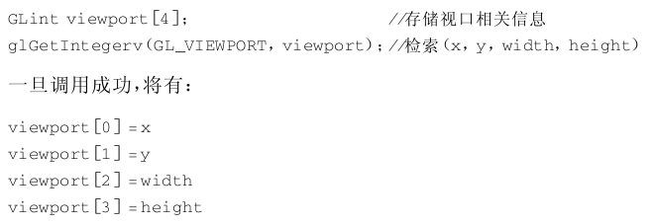
1. 视口信息（视口原点坐标、宽度、高度）
使用函数gluUnProject，需要获得当前视口的相关信息，包括视口左上角坐标（x，y）及视口的宽度（width）与高度（height）。
方法是：

Slide 48
2. 模型视图变换矩阵
一旦获得了视口信息，紧接着获得当前的模型视图变换矩阵（the model view matrix）。模型视图变换矩阵决定了OpenGL图元顶点的世界坐标如何变换到视坐标。
方法如下：

Slide 49
3. 投影矩阵
然后，需要获取投影矩阵the projection matrix信息。利用投影矩阵可将顶点的视坐标变换为裁剪坐标。利用下面的代码段可以获得投影矩阵：

Slide 50
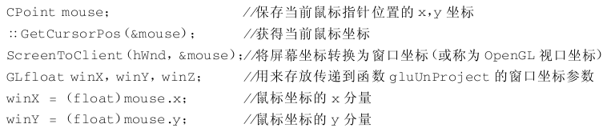
4. Windows屏幕坐标
Windows屏幕坐标即为要变换成三维坐标的数据来源，一般对当前鼠标位置感兴趣。
在VC中，有些事件处理程序可以直接获得鼠标位置，如OnLButtonDown，OnMouseMove等。
但有些事件处理程序的参数不直接提供鼠标位置，这需要另外编写代码来获得鼠标位置，下面的代码段说明了这个过程：

Slide 51
4. Windows屏幕坐标
由于Windows窗口坐标（0，0）在左上角，而OpenGL视口是由左下角开始的，因此需要将WinY变换一下：
需要注意，WinZ无法由鼠标位置直接得到鼠标位置为二维坐标，需调用OpenGL提供的API函数glReadPixels计算得到，方法为：

Slide 52
5. 存储三维坐标的变量
剩下的工作就是调用gluUnProject计算对应的三维坐标（posX，posY，posZ），并存储到
posX，posY，posZ中。
下面给出利用OpenGL函数gluUnProject进行反向坐标变换实现三维坐标输入的完整的子程序：

Slide 53
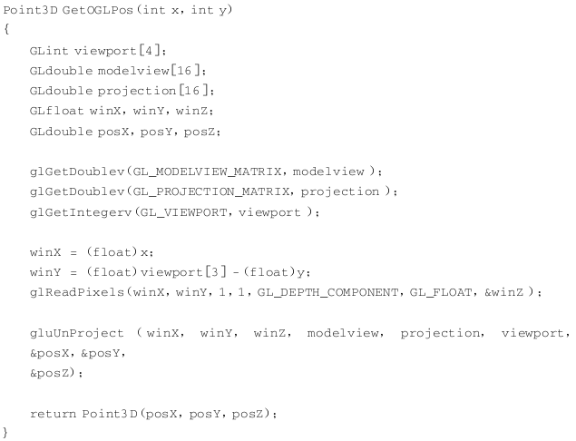

Slide 54
5.5.2 用OpenGL缓冲区技术实现橡皮筋功能
屏幕上所绘的图形都是由像素组成的，每个像素都有一个固定的颜色或带有相应点的其他信息，如深度等。
因此在绘制图形时，内存中必须为每个像素均匀地保存数据，这块为所有像素保存数据的内存区就叫缓冲区，又叫缓存（buffer）。
不同的缓存可能包含每个像素的不等数位的数据，但在给定的一个缓存中，每个像素都被赋予相同数位的数据。
存储一位像素信息的缓存叫位面（bitplane）。
系统中所有的缓存统称为帧缓存（framebuffer），可以利用这些不同的缓存进行颜色设置、隐藏面消除、场景反走样和模板等操作。

Slide 55
1. OpenGL帧缓存组成
OpenGL帧缓存由以下4种缓存组成。
  （1）颜色缓存（color buffer）
    通常指的是图形要画入的缓存，其中内容可以是颜色索引，也可以是RGB颜色数据（包含alpha值也可）。
  （2）深度缓存（depth buffer）
    深度缓存保存每个像素的深度值。
  （3）模板缓存（stencil buffer）
    模板缓存可以保持屏幕上某些部位的图形不变，而其他部位仍然可以进行图形绘制。
  （4）累积缓存（accumulation buffer）
    累积缓存同颜色缓存一样也保存颜色数据，但它只保存RGBA颜色数据，而不能保存颜色索引数据
    因此在颜色表方式下使用累积缓存其结果不确定。

Slide 56
2. 利用OpenGL的双缓存实现橡皮筋技术
OpenGL提供了双（颜色）缓存，分别称为前（颜色）缓存和后（颜色）缓存。
调用OpenGL的API函数glDrawBuffer可以指定后续绘图操作将“画进”哪个缓存，其参数可以是
  GL_FRONT或GL_BACK，也可以是
  GL_FRONT_AND_BACK、L_BACK_RIGHT等。
前缓存直接与计算机屏幕相对应，即画进前缓存相当于直接对屏幕作图；
若指定后续绘图操作画进后缓存，则绘图结果并不显示到计算机屏幕，除非调用OpenGL的函数SwapBuffers，将后缓存的内容复制到前缓存中。

Slide 57
2. 利用OpenGL的双缓存实现橡皮筋技术
因此利用OpenGL的双缓存机制，可以实现橡皮筋技术。
另外，具有橡皮筋效果的交互式图形是用来表现用户的某种操作，一般情况下希望交互式图形总能被用户看见，而不被其他三维对象“挡住”。
因此，在绘制交互式图形之前，调用OpenGL函数glDepthMask（FALSE）禁止进行深度测试，这样，交互式图形总会在“背景”之前。
根据前面论述，给出一个完整的函数
SetDrawImmediately（BOOLImd），
它的功能是：根据所传递参数的不同，设置不同的图形绘制方式，若参数Imd为TRUE，则设置为交互式绘图，否则，设置为一般绘图情况。
其代码片断如下：

Slide 58
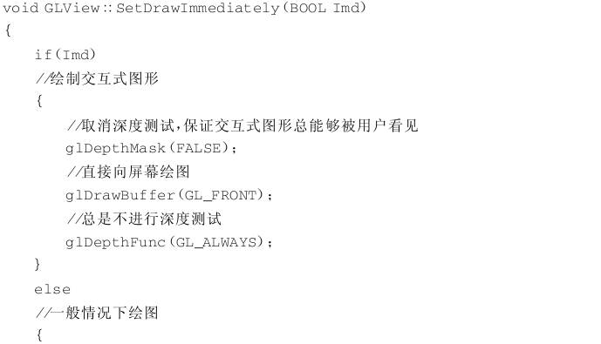
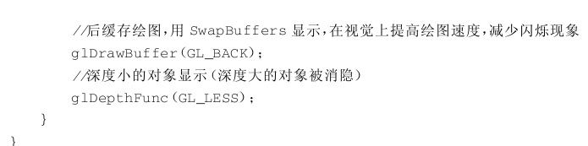

Slide 59
3. 实例
利用前面介绍的功能类机制，结合OpenGL提供的双缓存绘图，给出一个画线的程序实例。
用户单击鼠标左键，表示一条新的线段的开始，在鼠标移动过程中，要不断的更新屏幕显示，线段的起点不变，但终点始终跟随着鼠标指针，当用户再次单击鼠标左键后，画线操作结束。（程序略）

Slide 60
5.5.3 OpenGL中的选择机制介绍
在实际应用中，有些OpenGL图形程序只需简单地将二维或三维物体显示到屏幕上，可由用户控制对整个场景进行旋转、缩放、平移等操作。
而另外一些应用程序则可能需要识别屏幕上显示出来的各个三维图形元素，允许用户进一步对某个元素单独做处理。
需要识别屏幕上的某个图形元素，允许用户选择它并进行编辑，而不是将整个场景作为一个整体来对待。
OpenGL提供了一种选择机制，可自动通知用户在窗口的某个特定区域里画出的是哪个图元，利用这种机制，就可以判断给定图元集合中哪个图元被鼠标选中。

Slide 61
1. 设置选择缓冲区
若需使用OpenGL的选择机制，第一个步骤首先要为OpenGL返回的选择信息设置缓冲区，通过这个缓冲区可以取得有关被选中图元的信息，从而决定给定图元集合中哪些图元被选中了。
使用命令glSelectBuffer可以设置选择缓冲区。它有两个参数，一个指明缓冲区的大小，另外一个是整型数组，用来存放OpenGL返回的选择信息。

Slide 62
2. 进入选择模式
通常情况下OpenGL工作在渲染模式（默认模式），一切绘图操作通过各种变换直接显示到屏幕上；
若需使用OpenGL的选择机制，则必须进入选择模式，在这种模式下，实际的绘图操作并不反映到屏幕上（不进行光栅化），而是收集到某个后台缓冲区，供OpenGL判断、返回给定条件下的选择信息。
在设置了选择缓冲区之后，必须设置当前的绘图模式为“选择模式”，这可以通过命令glRenderMode来实现：
  给定参数为GL_RENDER，则进入渲染模式
  给定参数为GL_SELECT， 则进入选择模式。
注意，当选择操作完成后，应该再次使用glRenderMode返回到默认的绘图模式（渲染模式GL_RENDER），并由此让OpenGL将选择信息写入选择缓冲区。

Slide 63
3. 初始化命名堆栈
命名堆栈构成了选择信息的基础。命名堆栈中用来存放一系列整数，每个整数作为某个图元的标识；
每当需要“绘制”下一个图元供OpenGL判断其是否被选中之前，首先将此图元的标识（整数）压入命名堆栈，若此图元被选中，则命名堆栈中此图元的标识便会返回到选择缓冲区中，这样，通过提取选择缓冲区中的命名堆栈的内容，便可得到有关哪个图元被选中的信息。
在使用命名堆栈之前，首先要对其进行初始化（置空），命令glInitNames完成这项工作，它不需要参数。

Slide 64
（以下内容略）
4. 设置合适的投影变换矩阵和模型视图矩阵
5. 交替发送图元绘制命令以及命名堆栈操作命令，为每个图元分配合适的名称
6. 切换回渲染模式
7. 分析选择缓冲区中数据，确定被选中图元

